Slide 1
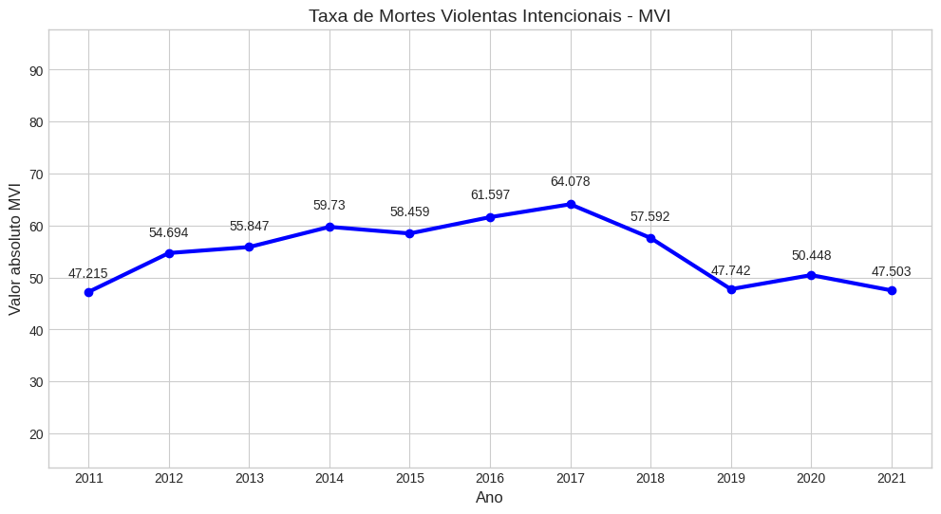
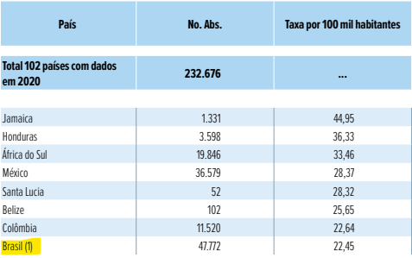

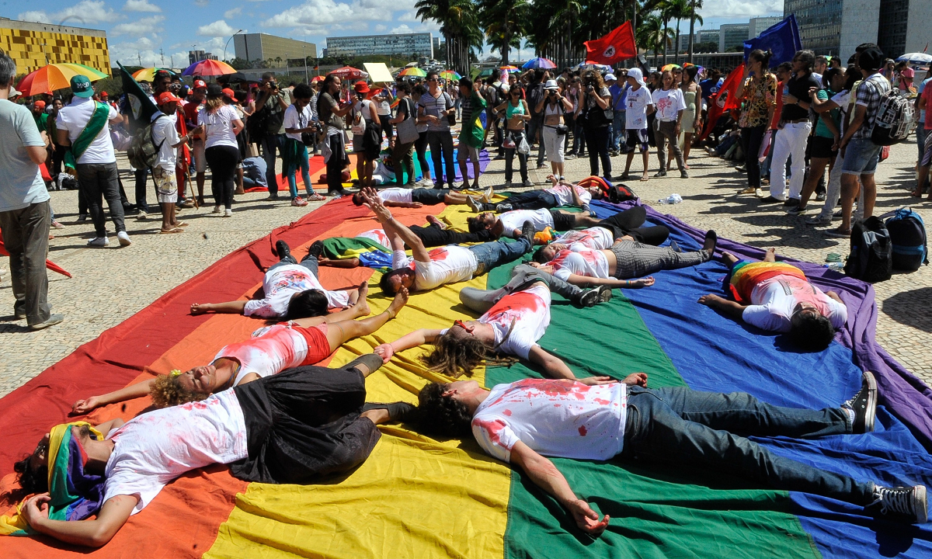


I SIMPÓSIO DE DISCIPLINAS EXTENSIONISTAS DA ESTÁCIO CEARÁ
MORTES VIOLENTAS INTENCIONAIS - MVI
DISCIPLINA: BIG DATA
ELIEL EVERTON DOS SANTOS SALGADO, JOÃO VICTOR FONTELE DA SILVA
ORIENTADORA: OTILIA NOGUEIRA
CURSO: CIÊNCIAS DA COMPUTAÇÃO
INTRODUÇÃO
RESULTADOS
Introdução:
As mortes violentas intencionais representam uma realidade alarmante em muitas sociedades ao redor do mundo. Esses eventos trágicos têm um impacto profundo nas vidas das vítimas, suas famílias e nas comunidades em que ocorrem. Compreender as causas subjacentes e encontrar maneiras eficazes de prevenir e reduzir as mortes violentas intencionais é de extrema importância para promover a segurança, a justiça e o bem-estar social.
Fundamento/Justificativa do Projeto:
O fundamento reside na necessidade de uma resposta efetiva e abrangente para enfrentar as causas subjacentes da violência e proteger a vida e a integridade das pessoas.
A justificativa baseia-se na compreensão de que as mortes violentas intencionais têm efeitos devastadores não apenas nas vítimas e em suas famílias, mas também na sociedade como um todo. Além do sofrimento, essas mortes impactam a coesão social, geram medo e insegurança e têm implicações econômicas e de saúde pública significativas.
Objetivo:
Promover a conscientização e a sensibilização da sociedade sobre a importância de combater as mortes violentas intencionais, envolvendo atores-chave, como governos, instituições de segurança, organizações da sociedade civil, profissionais de saúde, educadores e a comunidade em geral. Através desse projeto, almejamos contribuir para a construção de sociedades mais seguras, justas e pacíficas, onde a vida e a dignidade humana sejam valorizadas e protegidas.
Atividades:
Formação de grupos de estudos
Questionamentos sobre o tema com a comunidade local.
Público atendido:
Vítimas ; Familiares das vítimas ; Profissionais que necessitam de capitação
para reduzir as taxas de mortalidades.
Dados Quantitativos:
METODOLOGIA
1º
2º
Análise de dados:
3º
Interpretação de padrões e tendências:
Identificação das fontes de dados:
Institutos de estatísticas e órgãos governamentais
Análise temporal: Utilização de gráficos para comparar estatísticas ao longo dos anos.
Análise geográfica: Mapeamento dos estados com maiores índices.
Após o levantamento de dados, foi possível identificar uma redução nos números de mortes violentas intencionais nos últimos anos.
Polícia e órgãos de segurança publica
2020-2021
APESAR DA MELHORA, AINDA CONVIVEMOS COM VIOLÊNCIA EXTREMA.​
O Brasil tem 2,7% dos habitantes do planeta e 20,4% dos homicídios. ​
Assassinatos em 102 países: 232.676​
Brasil: 47.503
Evidências fotográficas:
CENTRO UNIVERSITÁRIO ESTÁCIO DO CEARÁ
CAMPUS: PARANGABA

Slide 2

MORTE VIOLENTA INTENCIONAL - MVI
A morte violenta intencional refere-se a uma categoria de morte em que a ação de tirar a vida de outra pessoa é realizada com a intenção deliberada. Envolve a ação voluntária de um indivíduo em causar a morte de outra pessoa de maneira violenta, seja através de agressões físicas, uso de armas, estrangulamento, envenenamento intencional, entre outros meios.
Essa categoria abrange diferentes tipos de crimes e condutas, incluindo homicídios, feminicídios, assassinatos, suicídios, infanticídios, eutanásia não consentida, entre outros. A intenção de causar a morte é o fator central que diferencia a morte violenta intencional de outras formas de morte, como acidentes ou causas naturais.

Slide 3
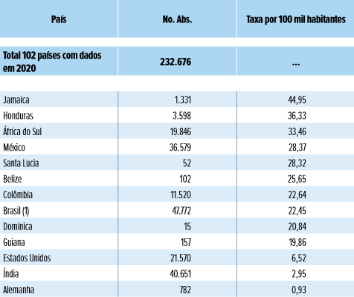
TABELA

Slide 4
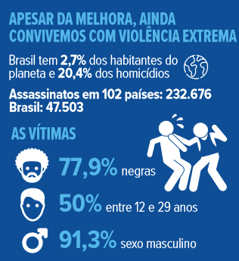
INFOGRÁFICO

Slide 5
MOTIVAÇÃO DO PROJETO
Ao longo do projeto foram analisamos inúmeros assuntos da base de dados de segurança pública, como feminicídio e desaparecimento.
No entanto, o tema para o projeto será sobre mortes violentas intencionais – MVI, devido a taxa de evolução na redução de mortalidade ao longos dos anos.

Slide 6
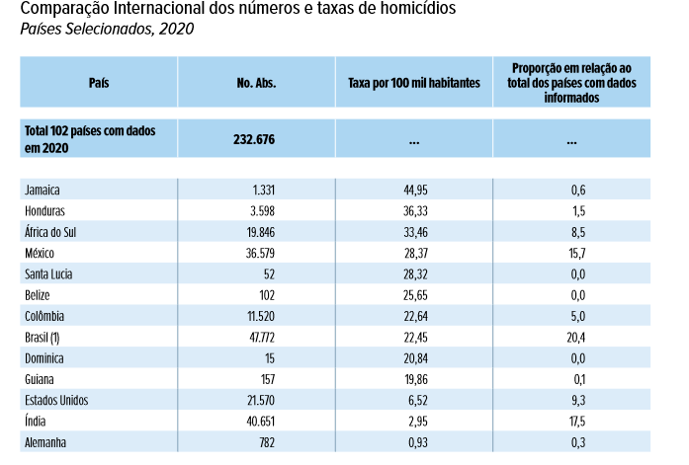
Complexidade para entender o motivo da redução
No ano de 2020, o Brasil teve o pior índice do mundo a cada 100 mil habitantes, conforme a tabela acima.
Para entender a complexidade exige que diversos fatores, como instituições e esferas de poder sejam consideradas na análise sobre tendências da violência e da segurança pública.
Na Alemanha – Nação federada como o brasil, a taxa de homicídios para cada 100 mil habitantes foi de 0,93.
Fica evidente, que a diferença é feita pela capacidade de coordenação e articulação das respostas públicas ante o medo, a insegurança, o crime e à violência. No Brasil mais especificamente, temos 86 corporações policiais atuando sem maior padronização ou coordenação federal - gerando desorganização perante o combate à criminalidade.

